Slide 1
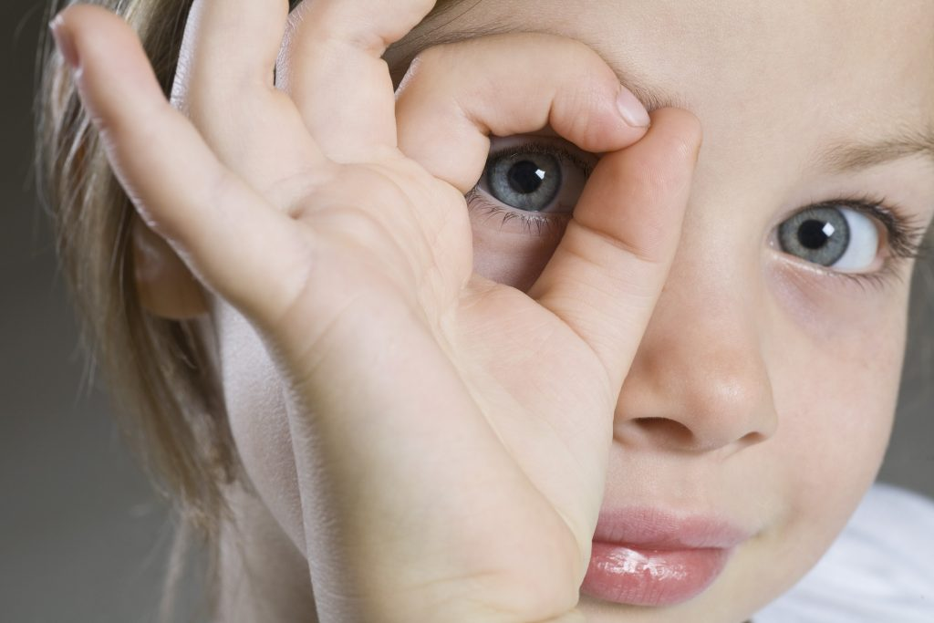
МОУ СОШ №24 Московская область Город Подольск Научно-исследовательская работа
«Два брата через дорогу живут, а друг друга не видят…»
99999999999999999999999999999999999999999999999999999999999999999999999999999999999999999999999999999999999999999999999999999999999999999999999999999999999999999999999999999999999999999999999999999
Работу выполнил
Ученик 2В класса
Эренсдорф Ярослав
Научный руководитель :
Суздаль Ирина Валерьевна

Slide 2
Цель работы: научиться бережно относиться к зрению
Для достижения цели
были поставлены такие задачи:
1)Найти и изучить литературу о строении глаза;
2)Познакомиться с правилами бережного отношения к зрению;
3) Определить причины потери зрения;
4) Изучить способы восстановления зрения;
5) Сформировать свои выводы на основе результатов исследования;
6) Дать практические рекомендации для сохранения здоровых глаз.

Slide 3
Методы исследования:
Методы исследования: - изучение литературы по теме исследования; - анализ исследования; - анкетирование; - беседа;

Slide 4
Актуальность нашей работы в значении зрения для человека
Вывод: в МОУ СОШ №24 проблема сохранения зрения является также актуальной.
\

Slide 5
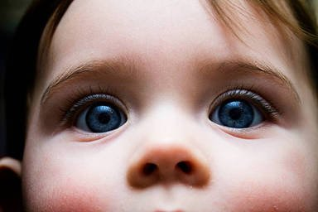
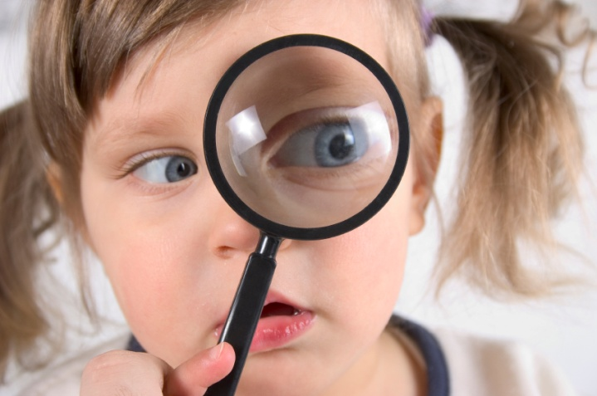
Гипотеза: Зная причины нарушения зрения, можно сохранить своё зрение.
Зрение – уникальный дар, благодаря которому человек может наслаждаться всей полнотой красок живого мира. У человека пять главных чувств, позволяющих ему ориентироваться во внешнем мире, и пять органов, выполняющих эту задачу: для зрения – глаза, для слуха- уши, для обоняния – нос, для вкуса – язык и для осязания большая часть кожи. Я решил поподробнее познакомиться с органами зрения.

Slide 6
А как называются все части наших глаз? Я нашёл интересную картину, где изображено строение глаза. Правда, немножко необычно смотрится? А тем не менее, глаз каждого из нас выглядит именно так, и без каждой из его составляющих мы А не смогли бы нормально видеть.

Slide 7
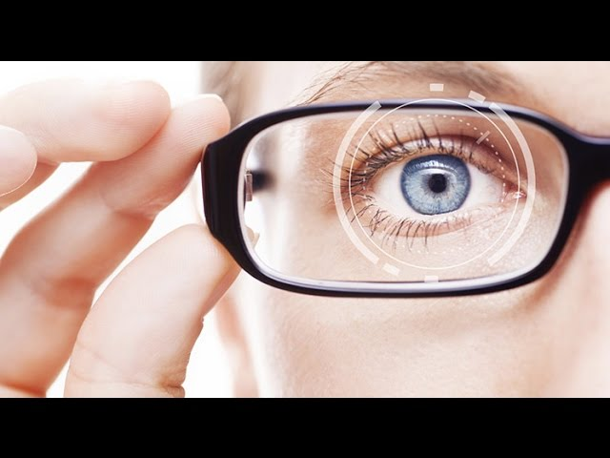
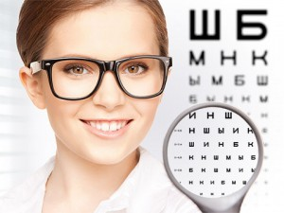
Практическая часть
Практическая часть Я решил провести опыты. Мне захотелось убедиться: правда ли, что происходит, автоматическая настройка глаз при регулировании количества света, есть ли защитники у наших глаз и кто выполняет эту функцию?

Slide 8
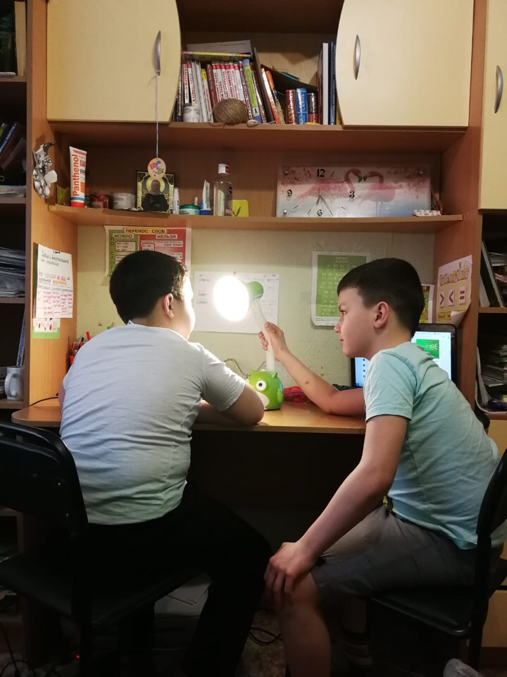
Опыт 1 Брат Дима сидит на стуле, а я направляю на него настольную лампу. При свете зрачки сужаются. Выключаем настольную лампу – зрачки расширяются.
Делаем вывод: Зрачок регулирует количество света. Если света недостаточно, он аналогически расширяется, если света вполне достаточно, он сужается.

Slide 9
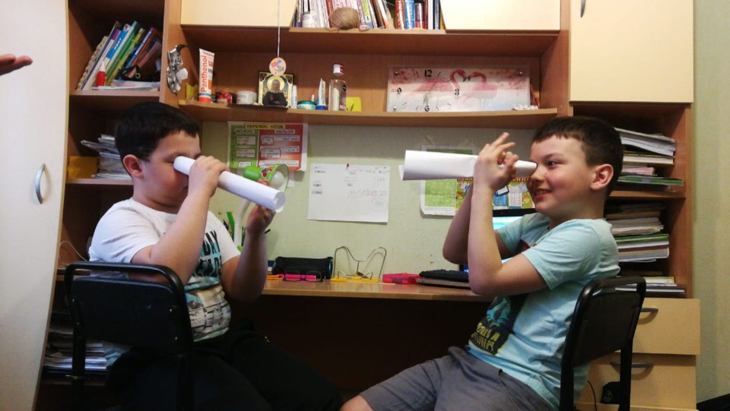
Опыт 2
Мы по очереди провели следующий опыт. Берём картонную трубку около 30 см длиной. Подносим трубку к правому глазу. Поднимаем левую руку и держим её перед левым глазом, ладонью к себе. Теперь смотрим правым глазом в трубу, не закрывая при этом левый глаз.
Результат: Нам показалось, что у нас на ладони дырка. Это потому, что глаза видят два разных изображения: ладонь и то, что я вижу через трубу. Но мозг старается совместить оба изображения, поэтому, получается обманчивая, иллюзорная картина. Делаем выводы: Глаза видят разное изображение, но мозг объединяет их и делает единое изображение.

Slide 10
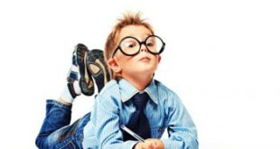
Результат опытов
В результате проведенных опытов я понял, что зрачок регулирует количество света, поступающего в глаз, а головной мозг является помощником для наших глаз.
Из всего сказанного выше можно сделать вывод, что наши глаза выполняют: очень важную функцию при восприятии окружающего мира.

Slide 11
Изучив много литературы, я понял, что очень важно бережно относиться к своим глазам, и мне стало интересно: а знают ли об этом наши одноклассники? Я решил провести анкетирование ребят нашего класса. В анкете были следующие вопросы:
1.Сколько времени вы смотрите телевизор и играете в компьютерные игры (в сумме)?
2. Занимаетесь ли вы при плохом освещении?
3. На каком расстоянии от глаз находится у вас книга при чтении, а тетрадь при письме?
4. Читаете ли вы лёжа или в транспорте?
5. Трогаете ли вы глаза грязными руками или другими предметами?
6. Делаете ли вы гимнастику для глаз при длительном напряжении?

Slide 12
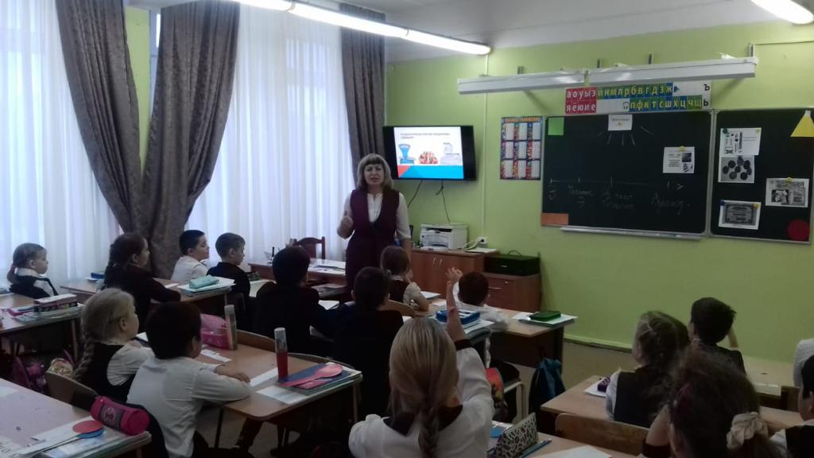
В результате проведенного анкетирования были получены такие результаты: Только пять человек из девятнадцати исследуемых не злоупотребляют просмотром телевизионных передач и компьютерными играми, а четыре человека смотрят телевизор более трёх часов, что очень вредно для детских глаз. Каждый второй ребёнок очень низко наклоняется над тетрадью или книгой, а это способствует искривлению позвоночника и развитию близорукости. Четыре человека иногда готовят уроки при плохом освещении, а это не допустимо, так как это вызывает сильное напряжении глаз, и в результате может появиться головная боль. Только три человека из девятнадцати делают гимнастику для глаз при длительном напряжении, а гимнастика для глаз очень полезна, потому что специальные упражнения хорошо тренируют глазные мышцы. Школьникам зарядка для глаз приносит зрение; кроме того, она поможет быстро снять усталость и помочь при профилактике близорукости.

Slide 13
На основе полученных результатов я решил, что ребятам нашего класса необходимо подробно рассказать о причинах, приводящих к потере зрения. Ирина Валерьевна пригласила к нам в класс медицинскую сестру нашей школы. И она провела беседу с ребятами нашего класса на тему «Как сохранить здоровье глаз»
У нас были дополнительные вопросы к медсестре :
- можно ли восстановить зрение?
- какие витамины полезны для глаз?
- как помочь глазам, если они устали?
Мы узнали: чтобы глаза стали лучше видеть, необходимо тренировать глазные мышцы. Из этого следует, что практически любой человек может полностью восстановить зрение с помощью упражнений для глаз. Упражнения простые, но довольно эффективные. Существует «гимнастика Зоркости», при которой читают попеременно то одним глазом, то другим; при этом второй глаз закрыт. Такой режим чтения повышает остроту зрения. Из беседы мы поняли, что существует много методов восстановления зрения.

Slide 14
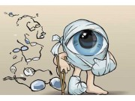
Выводы
Выводы Проведя собственное исследование, я выяснил причины потери зрения, узнал, как избежать ухудшения зрения. Мы научились бережно относиться к своим глазам, вовремя помогать им при переутомлении, узнали о быстром способе снятия утомления глаз.
А самое главное, если зрение ухудшилось, то его можно поправить, если долго и усердно помогать своим глазам.

Slide 15
Правила бережного отношения к зрению
Смотреть телевизор не более 1…1,5 часов в день. Сидеть не ближе трех метров от экрана телевизора. Не читать лежа, не читать в транспорте.
Оберегать глаза от попадания инородных предметов.
При чтении и письме свет должен освещать страницу слева. Расстояние от глаз до текста 30… 35 см.
Правильно сидеть при письме.
Употреблять в пищу достаточное количество растительных продуктов (морковь, помидоры, сладкий перец).
Делать гимнастику для глаз.

Slide 16
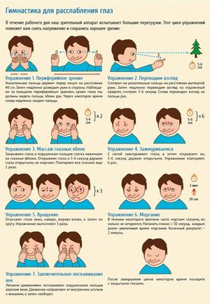
Гимнастика для глаз
Расслабление. Плотно закройте глаза и постарайтесь расслабиться. Для выполнения этого упражнения стоит вспомнить какие – либо приятные моменты жизни.
Круговые движения. Сделайте круговые движения открытыми глазами: сначала по часовой стрелке, затем – против.
Движения по прямым линия. Интенсивно подвигайте глазами по горизонтали: направо – налево, и по вертикали: вверх – вниз.
Моргание. Интенсивно сжимайте и разжимайте веки.
Диагонали. Направьте взгляд в левый нижний угол, то есть посмотрите как бы на левое плечо и сосредоточьте взгляд на этой точке. После трех морганий повторите в правую сторону.

Slide 17
Нам очень хотелось бы, чтобы наше исследование помогло ребятам сохранить и укрепить свое зрение на долгие годы. БЕРЕГИТЕ ЗРЕНИЕ!

